Slide 1
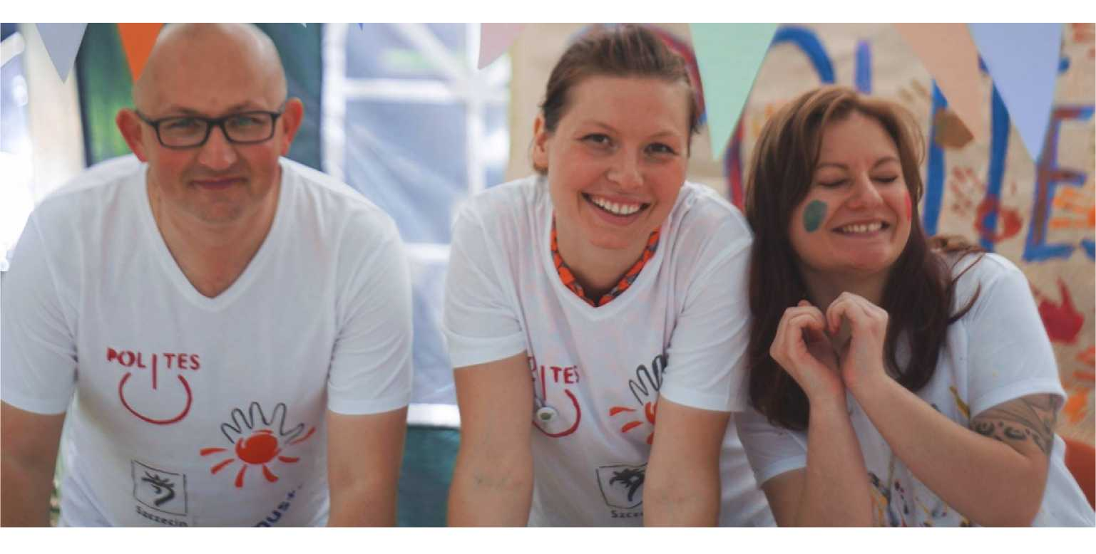
Stowarzyszenie POLITES
Regionalne Centrum Wolontariatu
ul. Dworcowa 1 9/205, 70-206 Szczecin

Slide 2
Plan działania
Poznajmy się
Definicja wolontariatu
Prawne aspekty wolontariatu
Motywacje i korzyści w wolontariacie
Co po warsztacie

Slide 3

Wolontariat

Slide 4
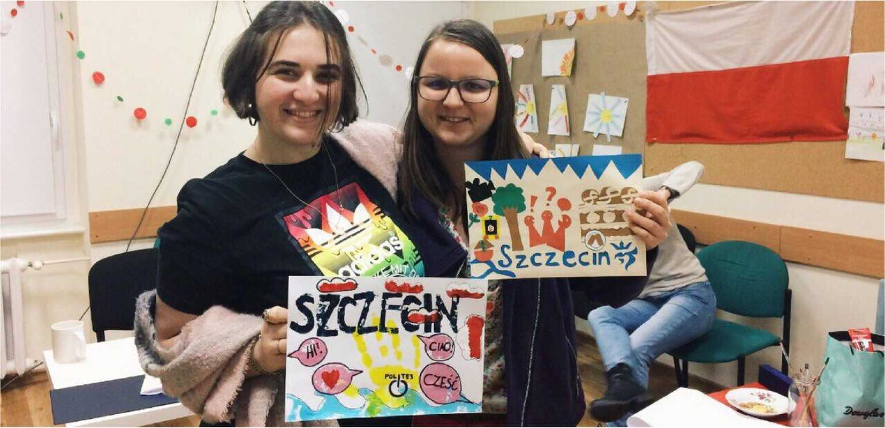
Wolontariat
Świadome, dobrowolne, bezpłatne działanie na rzecz innych, wykraczające poza więzi rodzinno - przyjacielsko - koleżeńskie. [definicja Sieci Centrom Wolontariatu w Polsce]

Slide 5
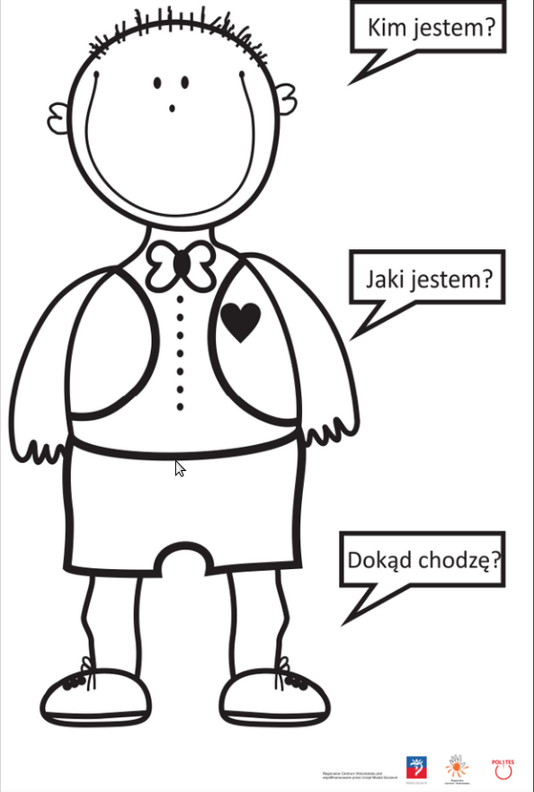

Slide 6
Prawne aspekty wolontariatu
§

Slide 7
Bartek wspołpracuje od 3 miesięcy z ośrodkiem pomocy społecznej. W ramach wolontariatu odwiedza podopiecznego OPS - młodego niepełnosprawnego chłopaka. Wychodzi z nim na spacer, pomaga w robieniu zakupow, wypełnia czas rozmową. W czasie jednego ze spacerów wolontariusz skręcił nogę, stając niefortunnie na krawężniku. Czy jako wolontariuszowi przysługuje mu ubezpieczenie wypadkowe?

Slide 8
Majka jest uczennicą liceum i w tym roku po raz pierwszy chciałaby kwestować podczas Wielkiej Orkiestry Swiątecznej Pomocy. Zastanawia się jednak czy musi podpisywac z Fundacją porozumienie wolontariackie? Jest to akcyjne, jednodniowe działanie i wydaje jej się, że podpisanie umowy o wolontariacie to zbędna biurokracja.

Slide 9
Klub Sportowy „Tęcza" od 2 lat organizuje zajęcia sportowe dla dzieci z biedniejszych rodzin. Zajęcia prowadzą wolontariusze, studenci IKF-u. Niedawno jeden z ochotniów w ramach wolontariatu został poproszony o sprzedawanie gadżetów w sklepiku prowadzonym przez Klub w ramach działalności gospodarczej. Czy wolontariusz moze się na to zgodzić? Jeśli tak, to czy nie powinien zostać zatrudniony?

Slide 10
Ania dziala w Szkolnym Kole Wolontariusza w swojej szkole podstawowej. Chcialaby po ukonczeniu szkoly dostac się do dobrego szczecinskiego liceum. Wie, ze za wolontariat przyznawane są dodatkowe punkty, ktore mogą miec znaczenie w procesie rekrutacyjnym. Kiedy będzie wiedziała, że ten wolontariat zostanie uwzględniony? Gdzie może znaleźć
takie informacje?

Slide 11
Julia będzie ponosic koszty związane z podjętym wolontariatem w szkole integracyjnej (zakup biletów komunikacji miejskiej, materiaty do realizacji zajęc plastycznych). Czy moze liczyc na ich zwrot? Nie ukrywa, ze raczej nie stac jej na dokładanie do tej aktywnosci.

Slide 12
Zosia marzy, o tym żeby zostać w przyszłości psychologiem i pomagać dzieciom w trudnej sytuacji życiowej, po przejściach. Na razie ma 15 lat, chcialaby zacząc zdobyć doswiadczenie w pracy z dziećmi. Niedaleko jej domu działa swietlica środowiskowa. Jakie warunki musi spełnic Zosia, aby moc zostac ochotniczką w tej placówce? Jakie kwalifikacje musi spełniać wolontariusz?

Slide 13



Korzyści i motywacje
w wolontariacie

Slide 14
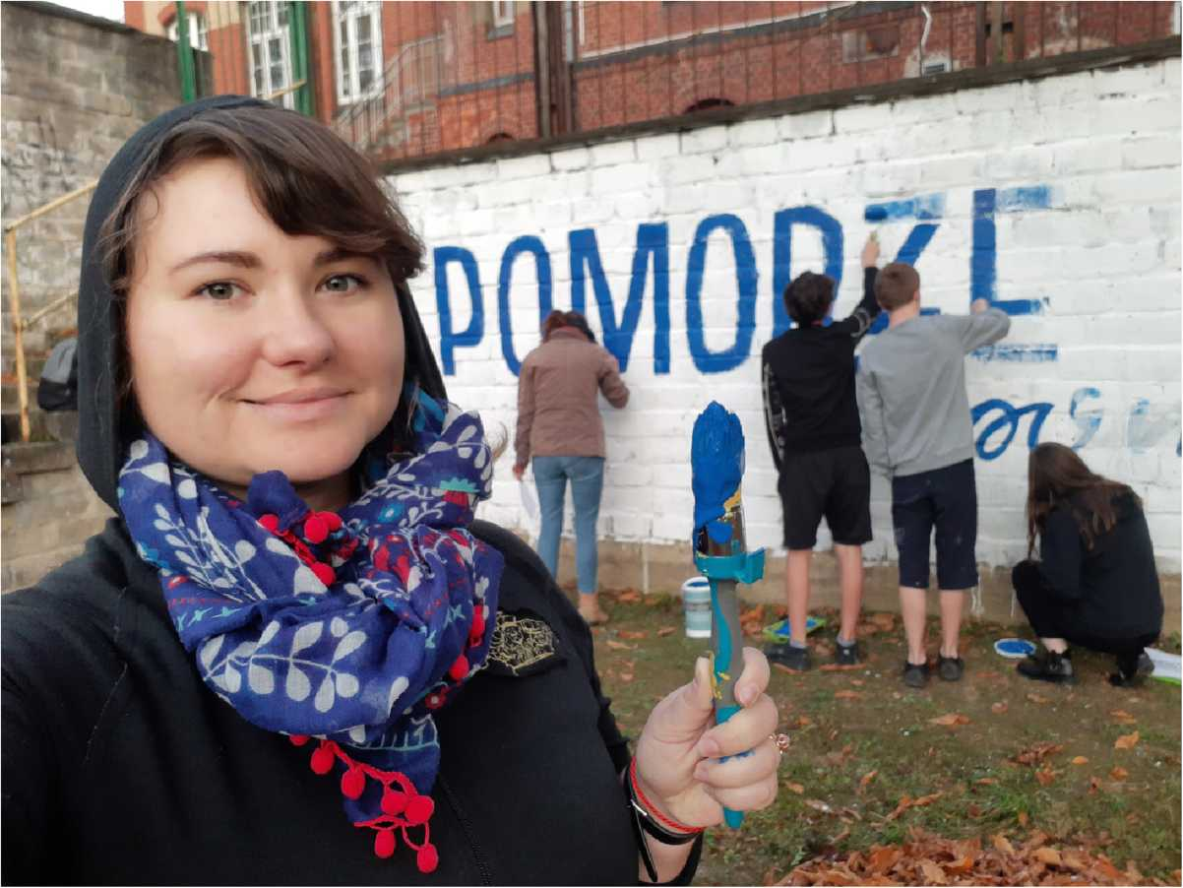

Slide 15
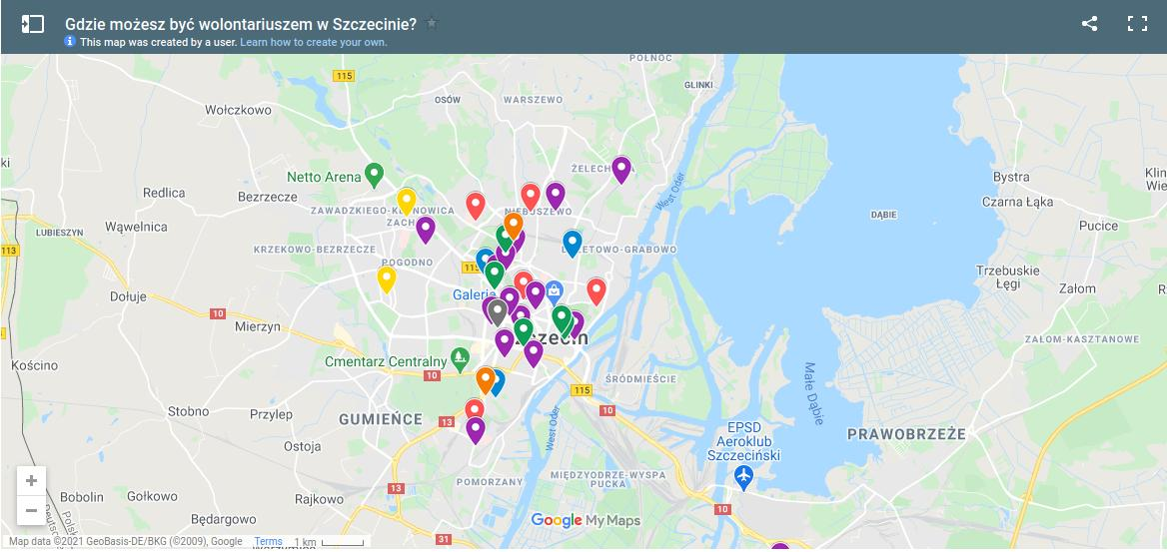
Mapa wolontariatu
http://www.polites.org.pl/mapa-wolontariatu/

Slide 16
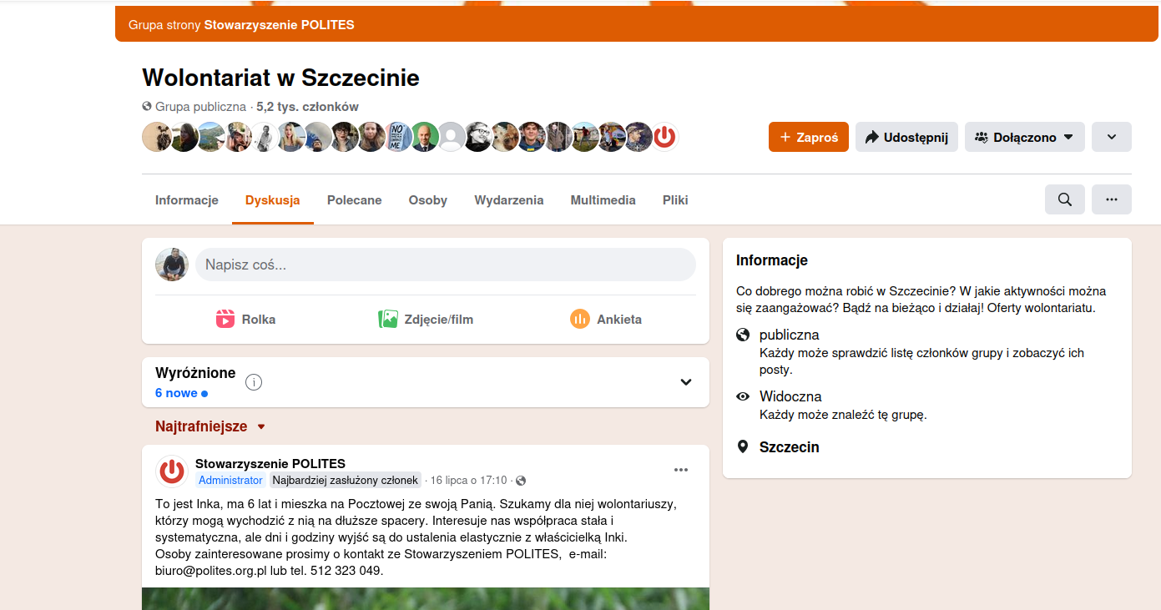
Grupa na facebooku wolontariat w Szczecinie

Slide 17
Aktualne oferty wolontariatu
POLITES :) Pierwsza Pomoc w Lekcjach, ...
Świetlice środowiskowe – np. Wesołą Chatka, Baza, …
Akademia Przyszłości
Bank Żywności
Schronisko dla psów i Towarzystwo opieki nad zwierzętami
TUDU wolontariat online

Slide 18




Dziękujemy i zapraszamy do kontaktu
E-mail: biuro@polites.org.pl Telefon: 91 450 11 46 Strona: http://www.polites.org.pl/ Facebook: Stowarzyszenie POLITES
Erasmus+:
EUROPEAN
SOLIDARITY
CORPS
Regionalne
Centrum Wolontariatu

